Slide 1

Analyse des clients OLIST
Ania stiti
Sylvain Diouf
Yanis Djennoune
Nadjat SIDI MOUSSA
DORKENOO Elisabeth

Slide 2
Sommaire
Contexte
Méthodologie
Démo de l'application
Conclusion
Annexe

Slide 3


Contexte
Olist est une entreprise brésilienne qui propose une solution de vente sur les marketplaces en ligne. Dans un marché en pleine expansion, Elle offre une plateforme intuitive et accessible.
Comprendre les besoins et les attentes de nos clients est crucial pour Olist. C'est pourquoi nous avons réalisé une segmentation de notre base de données clients afin de mieux les cibler et leur proposer une expérience d'achat personnalisée.

Slide 4

Méthodologie

Slide 5




Conceptualisation

Slide 6
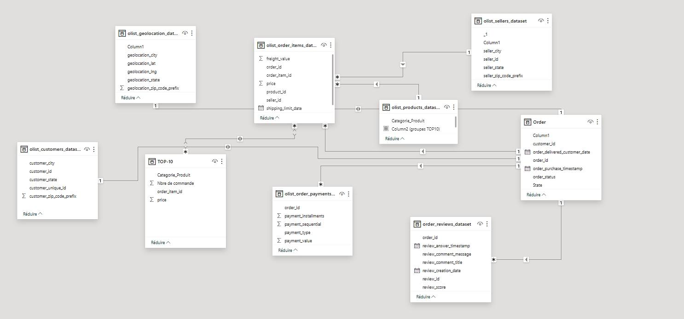
Conception du modèle MLD

Slide 7


Traitement des Données
Analyse Exploratoire

Slide 8
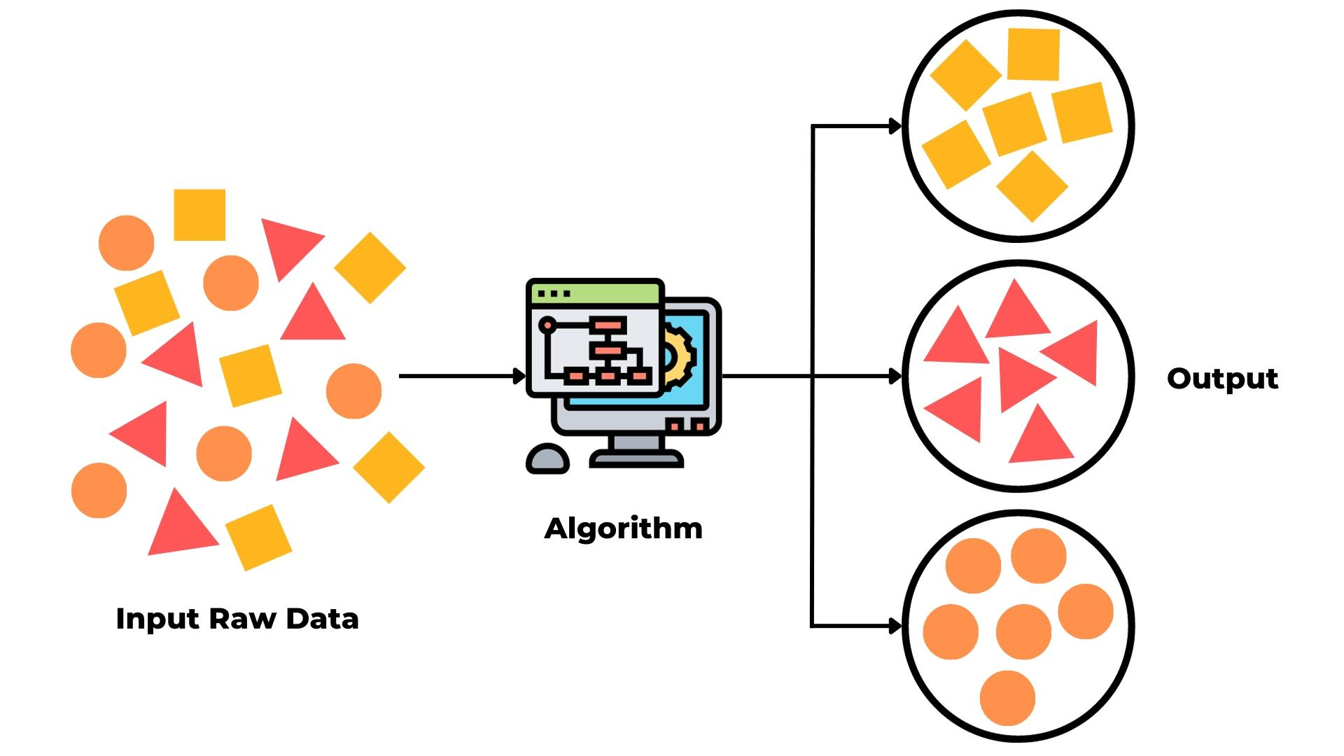

Modèle de Clustering
Sentiment Analysis

Slide 9

Conception de l’application web(StreamLit)

Slide 10

Démo de l'application

Slide 11

Annexe
https://github.com/Sylou2022/Projet_OLIST_2024.git
https://drive.google.com/drive/folders/171P4yBO1Dq5ueycMVTRRNe-9d9jsARic?usp=sharing

